Slide 1



8PM기업 협동 캡스톤디자인
MES AI ChatBot Web
제조 실행 시스템(MES) 데이터의 자연어 질의응답 및
실시간 생산·품질 관리를 위한 웹 기반 지능형 AI 챗봇 플랫폼
발표자: 이승희
학반 : 2학년 AB-B

Slide 2

SECTION 01
① MES에 대해서
MES는 생산 현장의 모든 활동을 실시간으로 관리하고,
정보를 수집, 분석하여 생산 효율, 품질, 납기 준수를 최적화하는 시스템

Slide 3
SECTION 02
② 아이디어 요지
복잡한 MES 화면 조작, SQL문 없이 자연어 대화만으로 현장 데이터 조회, 분석, 이상 조치를 수행하는 웹 기반 AI 챗봇 솔루션

Slide 4
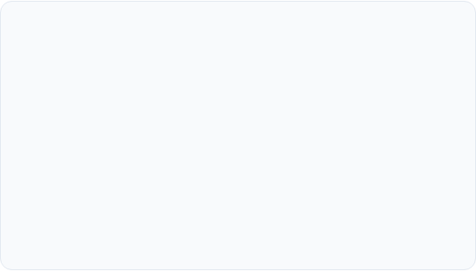
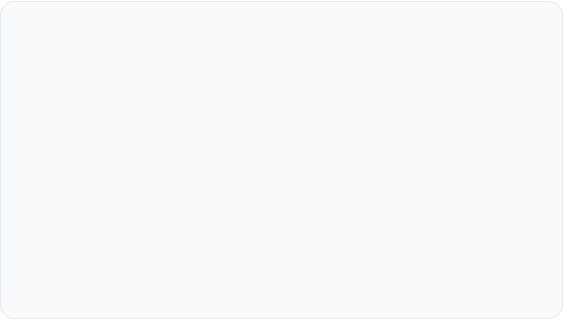
MES AI ChatBot 웹 서비스 개요
대화형 자연어 MES 인터페이스
웹 기반 통합 지능형 플랫폼
생산 관리자와 현장 작업자가 복잡한 대시보드나 수십 개의 메뉴를 탐색할 필요 없이 자연어로 질문하면 즉각 답을 제공합니다.
별도의 복잡한 절차 없이 PC, 태블릿, 모바일 웹 브라우저에서 실시간 접근이 가능한 인텔리전스 센터입니다.
•
"오늘 A라인 생산 달성률과 주요 병목 원인은?"
•
Text-to-SQL 기술로 MES RDB 데이터 자동 추출
•
"3번 설비의 지난주 비가동 시간 및 조치 내역 보여줘"
•
RAG(검색증강생성) 기반 설비 매뉴얼/SOP 즉시 검색
•
"B제품 Lot #104 불량 유형 분석 및 리포트 작성"
•
실시간 이상 감지 알림 및 실시간 대화형 제언 제공

Slide 5
SECTION 03
③ 배경 및 구현 가능성
제조 현장의 페인 포인트(Pain Point) 해결 요구와 최신 Generative AI 기술의 결합을 통한 높은 실현 가능성

Slide 6
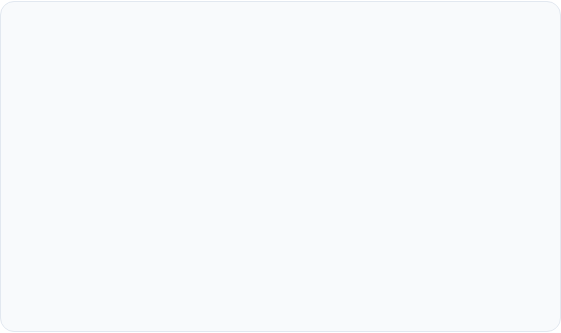
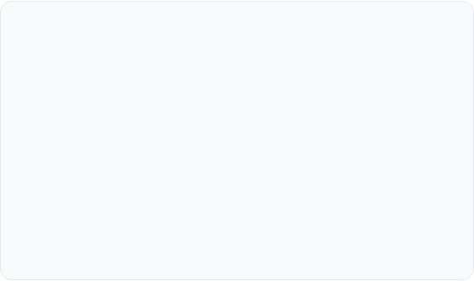
아이디어 구상 배경 및 필요성
기존 MES의 문제점 및 페인포인트
AI ChatBot 도입을 통한 혁신 방향
•
높은 사용 진입장벽: 복잡한 UI/UX로 신규 작업자 및 숙련도 낮은 인력의 정보 접근 어려움
•
초급자도 즉시 활용: 대화형 UI로 교육 시간 최소화 및 현장 업무 효율 대폭 향상
•
보고서 작성 지연: 일일/주간 생산 실적 분석 및 보고서 작성에 매일 많은 시간 소비
•
자동 실적 리포팅: 클릭 한 번 및 음성/텍스트 명령으로 요약 리포트 자동 생성
•
현장 대응 시차: 이상 발생 시 매뉴얼 확인 및 과거 이력 검색에 지연 발생하여 비가동 시간 증가
•
즉각적 문제 해결 지원: LLM이 설비 매뉴얼과 과거 정비 이력을 연동하여 해결책 즉시 제시

Slide 7

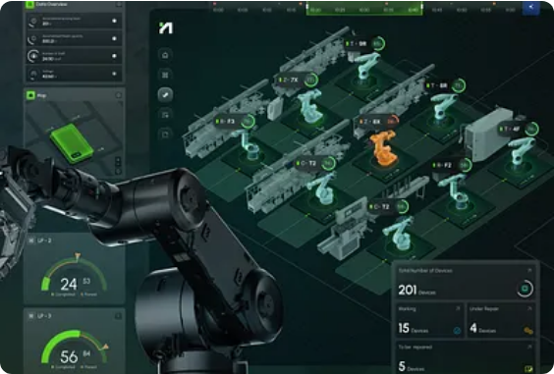
기술적 구현 가능성 (Technical Feasibility)
•
1. AI 대화 및 데이터 자동 검색 기능
Gemini API 기반의 Text-to-SQL 및 자연어 질의 처리 구현
정형 데이터(MES/ERP) 조회를 위한 MySQL과 비정형 문서 및 세션 관리를 위한 MongoDB / Redis 혼합 DB Architecture 구축
•
2. 빠르고 안전한 화면 및 보안 관리
Next.js, React, HTML, Tailwind CSS 기반의 반응형 SSR/CSR 웹 UI 구축
Spring Boot 백엔드와 JWT(JSON Web Token) 기반의 안전한 사용자 인증 및 권한 관리 체계 적용
•
3. 24시간 끊김 없는 서버 구축 및 Docker 기반 개발 환경 통일
Docker 컨테이너 라이징을 통한 환경 독립성 확보 및 개발/배포 표준화
(Git 버전 관리)
AWS를 활용해 24시간 끊김 없이 빠르고 안정적으로 챗봇을 사용할 수 있는 환경

Slide 8
SECTION 04
④ 아이디어 상용화 가능성
스마트 팩토리 고도화 시장 확대 및 명확한 ROI(투자 대비 효과)에 기반한
높은 사업성 분석

Slide 9
상용화 가치 및 정량적 도입 효과 (ROI)
스마트 공장 구축 중소·중견기업: 초기 AI 도입 비용이 부담스럽거나 데이터 분석 전문 인력이 부족한 제조 기업
현장 중심 관리 기업: 설비 이상 발생 시 빠른 조치(SOP 검색) 및 모바일/태블릿을
통한 실시간 데이터 확인이 필수적인 공장
높은 접근성 및 초기 비용 절감: 웹 기반(PWA) 서비스로 별도의 고가 전용 장비나 프로그램 설치 없이 기존 PC·태블릿·모바일 브라우저로 바로 활용 가능
누구나 쉽게 쓰는 UI/UX: 복잡한 데이터베이스(SQL) 조회 기술 없이 일상적인 언어(자연어) 질의만으로 1초 만에 필요한 생산·설비 데이터 검색 가능

Slide 10
SECTION 05
⑤ 프로젝트 기술
MES AI ChatBot Web 제작에 필요한 기술스택들

Slide 11
④ 개발 환경 및 기술 스택 (Tech Stack)
구분 | 적용 기술 및 개발 도구 | 주요 역할 및 선정 사유
Frontend (Web) | React.js / Next.js, Tailwind CSS, HTML | 반응형 웹 UI 제공, 모바일/태블릿 실시간 대화 및 대시보드 스트리밍 구현
Backend API | Spring Boot, JWT | LLM API 연동, 높은 AI 라이브러리 호환성, JWT 기반 사용자 인증/권한 관리
AI / LLM Model | GeminiAPI | 자연어 의도 파악, Text-to-SQL 변환, 매뉴얼 문서 검색 및 답변 생성
Database & Server | MySQL(RDBMS), MongoDB(NoSQL), Redis(NoSQL),AWS | 공장에서 발생하는 각종 데이터(생산량, 대화 내역, 작업 매뉴얼)를 종류에 맞게 나누어 저장 , 24시간 언제 어디서나 접속할 수 있는 인터넷 서버 공간을 제공
version
Git, Docker
코드 버전 관리, 협업 흐름 제어 및 컨테이너 기반의 일관된 애플리케이션 배포 환경 구축

Slide 12
SECTION 06
⑥ 개발 일정
MES AI ChatBot Web 제작 일정

Slide 13
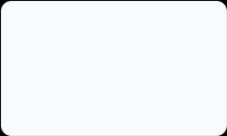
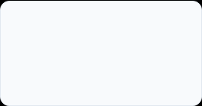
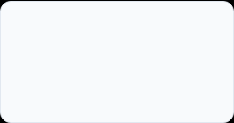
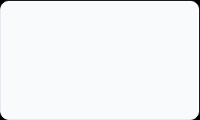
⑤ 추진 일정 및 단계별 개발 로드맵
2단계 (05~06)
설계
ERD논리, ERD물리,
코드 컨밴션, API 명세서,
화면 설계서
4단계 (11~12)
기능테스트, 통합테스트
진행 예정
1단계 (04~05)
3단계 (08~11)
개발
진행 예정
요구사항 및 기능 분석
요구사항 정의서, WBS

Slide 14
SECTION 07
⑦ 분석, 설계 산출물
1학기 동안 8PM과 협업하여 만든 MES AI ChatBot Web 분석, 설계

Slide 15
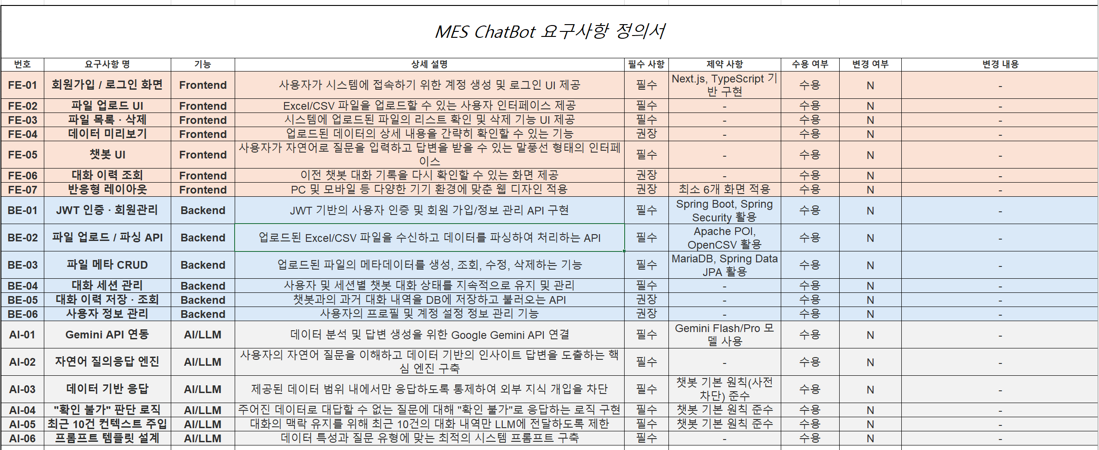
⑥ 분석 단계
요구사항 정의서

Slide 16
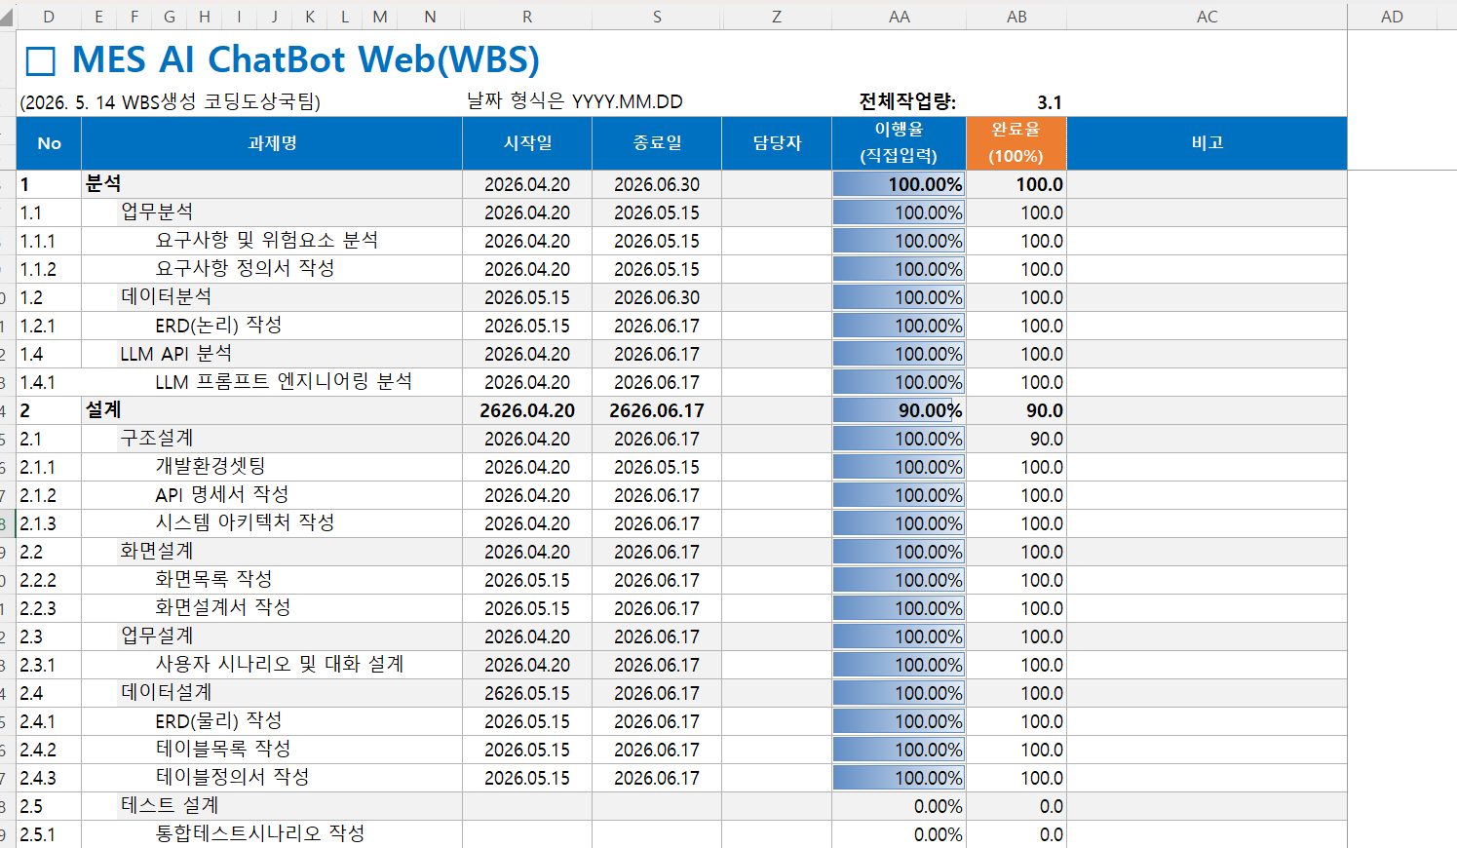
⑥ 분석 단계
업무 분할 구조(WBS)

Slide 17
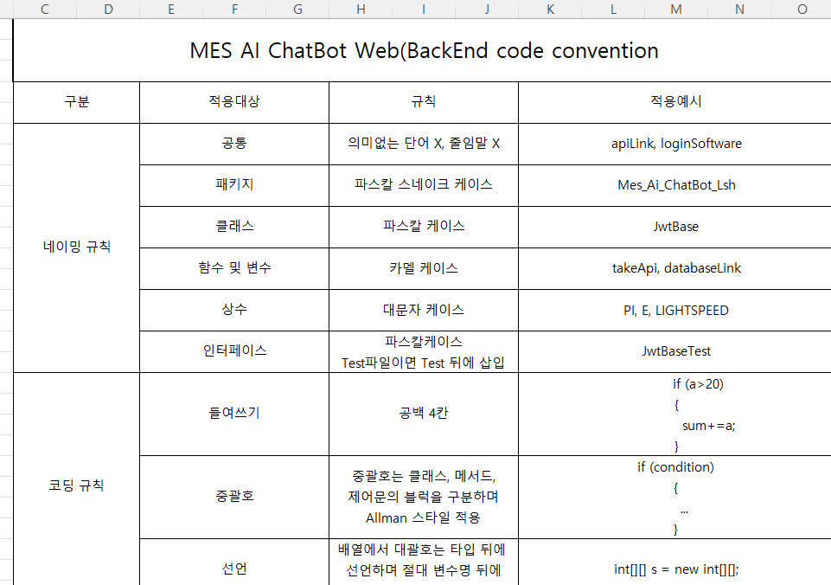
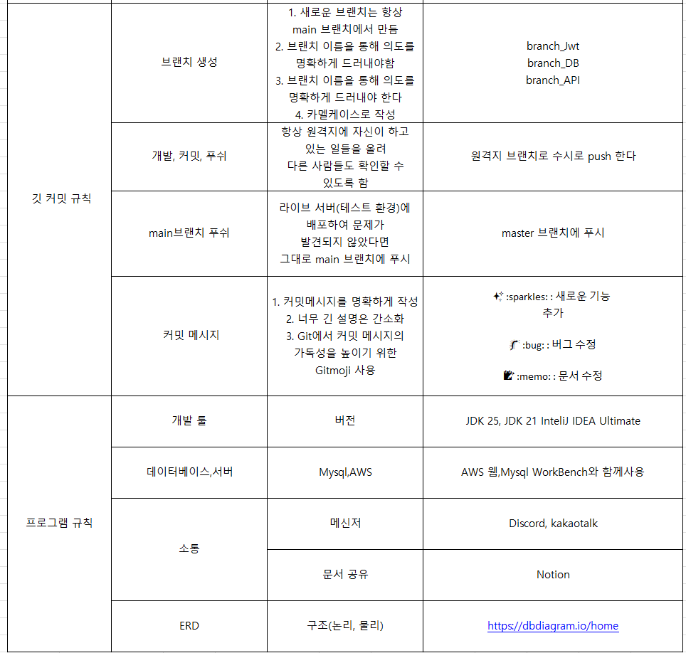
⑦ 설계 단계
코드 컨벤션

Slide 18
⑦ 설계 단계
ERD, API 명세서, 화면 설계서
노션 링크 : https://app.notion.com/p/8PM-33635cb630e0809b849eebba6110457c?p=33835cb630e08024b3add0df9488894b&pm=s
ERD 논리 : https://dbdiagram.io/d/6a0ec273dfb20dafcdbbecb4
ERD 물리 : https://dbdiagram.io/d/MES_AI_ChatBot_Web_ERD물리-6a0ec565b62396d22c3783e2
화면 설계서 : https://www.figma.com/design/ncE2KI6Jes1ZkqWPY4o7eA/%EC%99%80%EC%9D%B4%EC%96%B4-%ED%94%84%EB%A0%88%EC%9E%84?node-id=0-1&p=f

Slide 19
8PM기업 협동 캡스톤디자인
이상 발표를 끝마치겠습니다.
경청해 주셔서 감사합니다.

